Slide 1
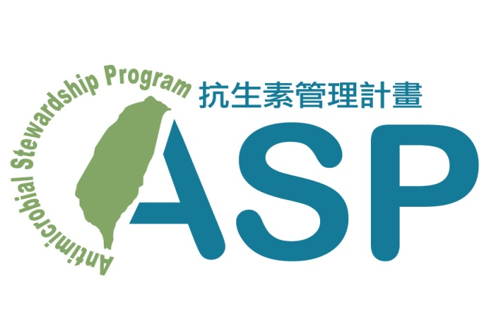
雙和抗生素管理計畫示範中心
~醫院管理與領導者經驗分享~
主講人：吳志雄 院長
臺北醫學大學 部立雙和醫院

Slide 2
講師簡介
主治專長 | ‧一般外科、消化外科、乳房外科、乳癌 ‧休克及cytokine之研究、癌病變的信號傳遞
學歷 | ‧臺北醫學院醫學士 ‧日本獨協醫科大學第一外科博士
經歷 | ‧長庚紀念醫院住院醫師、總住院醫師(1978-1982) ‧臺北醫學院附設醫院外科主治醫師(1982-1983) ‧臺北醫學院附設醫院外科主治醫師 (1985-1987) ‧臺北仁濟醫院外科部主任(學院借調1987-1989) ‧臺北醫學院附設醫院外科主治醫師 (1989-1991) ‧臺北醫學院附設醫院一般外科主任(1991-1996) ‧臺北醫學大學附設醫院外科部主任(1992~2002) ‧臺北醫學大學附設醫院院長(2002~2008) ‧現為臺北醫學大學署立雙和醫院院長(2008~迄今) ‧現為臺北醫學大學外科學科教授 ‧曾任臺北醫學大學醫學系外科學科主任、臺北醫學院醫學系系主任、美國加州大學外科研究員、日本獨協醫科大學第一外科研究員、臺灣外科醫學會理事

Slide 3
課程大綱
1. 相關研究計畫歷程
2. 抗生素管理組織運作
3. 資訊化管理系統
4. 跨團隊管理機制
5. 管理成效
3

Slide 4
1. 相關研究計畫歷程

Slide 5
雙和抗生素管理計畫示範中心
2012
疾管署科技研究發展計畫：醫院抗生素指標資訊系統開發
中心導管研究計畫
長照機構抗藥性菌株監測計畫
疾管署三年「抗生素管理計畫」：
成為全國7家抗生素示範中心之一
與轄區(北二區)8家參與醫院交流輔導
廣納轄區內更多參與醫院
2013
2014
2015
Notes:
2013年，成為7家示範中心之一，負責北二區
2014年，全臺有55家參與醫院，雙和輔導北二區8家參與醫院：亞東紀念醫院(醫中)、衛生福利部臺北醫院(區域)、 國立陽明大學附設醫院(區域)、羅東博愛醫院(區域)、耕莘醫院永和分院(地區)、蕭中正醫院(地區)、春暉醫院(地區)、新泰醫院(地區)。
2015年，全臺將再納入73家參與醫院
其他是之前雙和曾主導過的疾管署其他研究計畫

Slide 6
2. 抗生素管理組織運作

Slide 7
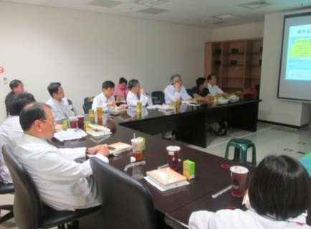
抗生素管理計畫小組運作
計畫主持人-吳志雄院長
感染管制室
實驗診斷科
資訊室
內科部、外科部、婦產部、兒科部代表
護理部
藥劑部
感染科
跨部間溝通與整合，追蹤宣導
小組核心成員，跨領域合作。
建立抗生素與感管相關管理措施。
監測全院抗生素相關指標，回饋臨床科。
每月開會檢討，執行改善方案。
Notes:
本院特色: 著重跨部間溝通與整合，由感染科帶領，核心成員執行，和各臨床科共同追蹤宣導抗生素的合理使用與感染管制措施
抗生素小組核心成員每月開會，每季於院內藥委會亦報告(院長主持)

Slide 8
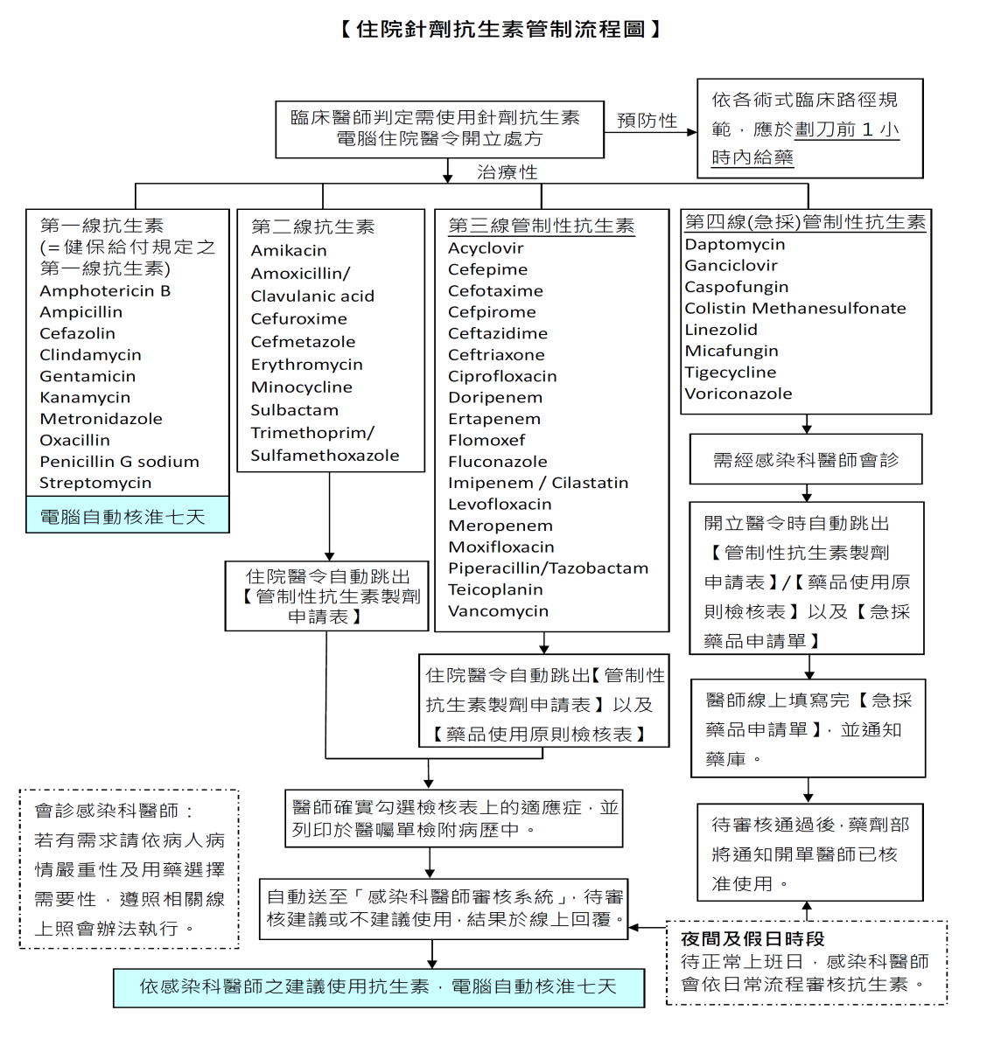
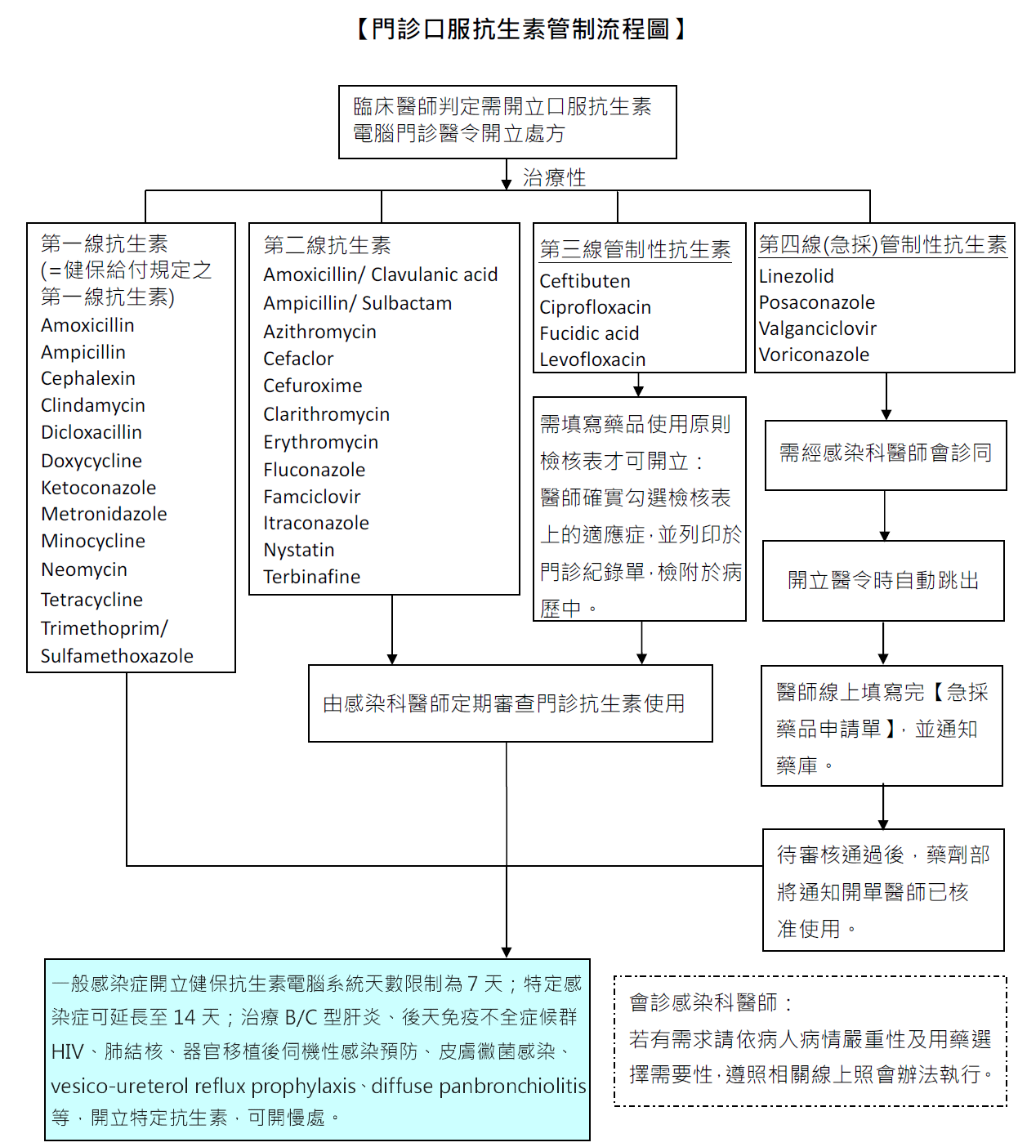
抗生素管理流程
住院
門診
管制性
管制性
強制會診
強制會診
Notes:
第一線為非管制性抗生素(同健保規定)，第二至四線為管制性抗生素。
住院：
開立第一至四線抗生素，醫師須線上檢核(勾適應症)，感染科醫師與專科臨床藥師24hrs內逐筆審查，不建議使用原因自動簡訊及住院醫令，回饋給醫師
第四線需強制會診感染科(目前為緊急採購抗生素、carbapenems類、fluoroquinolones類)，管理者可自行設定轉換各抗生素至第四線，就強制會診。

Slide 9
雙和抗生素管理計畫
資訊化管理
跨領域團隊合作
住院抗生素
  管制性抗生素檢核表(criteria-based)
  抗生素審核系統
門診抗生素
  天數限制7天
  URI警示抗生素使用
  特定抗生素檢核表
指標監測系統
  抗生素耗用量(DID)、處方率、藥費占率、預防性抗生素使用狀況等
各臨床科共同參與全院抗生素指引制訂
感染科與感染科專科藥師共同評核抗生素制度
Antibiotics Care Bundle
CDI(Clostridium difficile infection)跨單位改善專案
Linking Nurse手部衛生制度
臨床檢體監控系統
Notes:
URI: upper respiratory infection

Slide 10
3. 資訊化管理系統

Slide 11
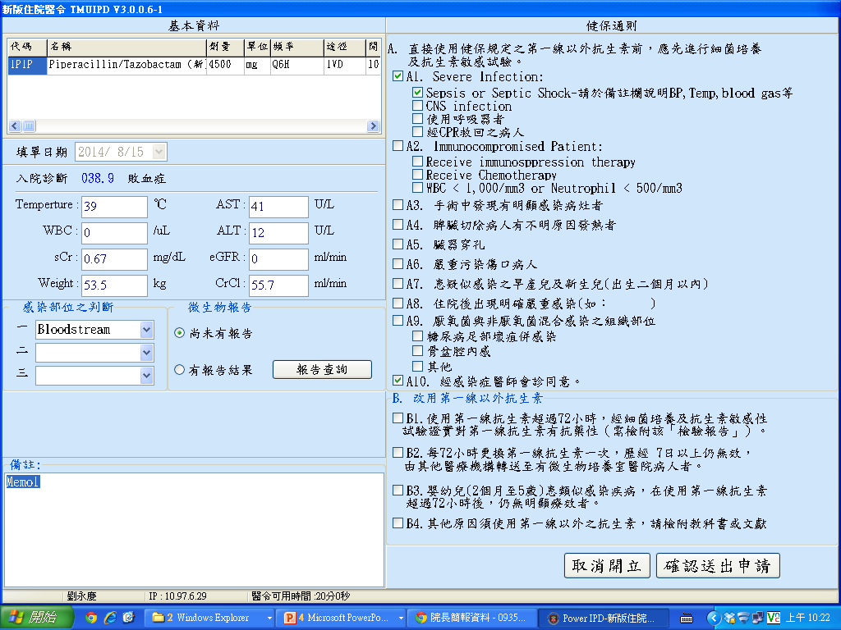
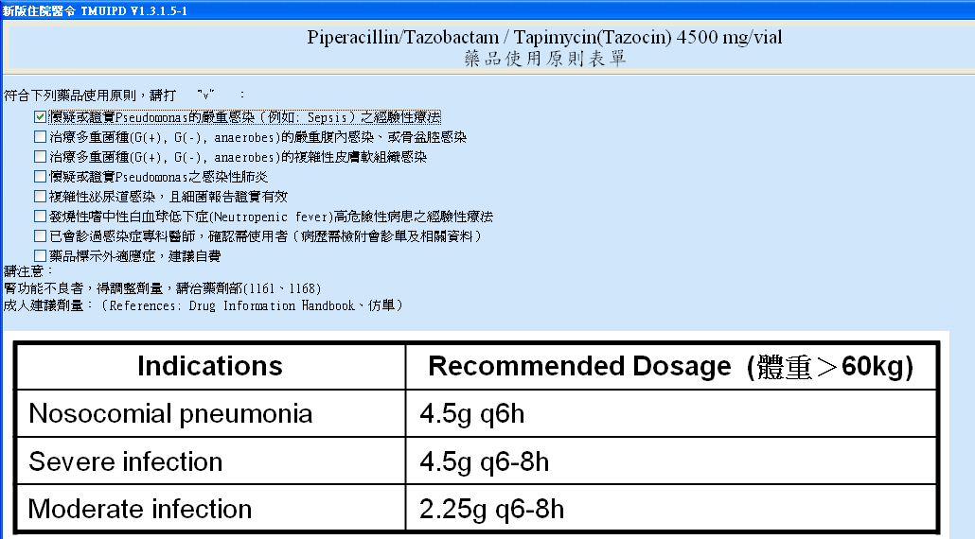
住院抗生素(1/3)
管制性抗生素線上檢核表
Criteria-based
抗生素用法
自動帶入診斷、檢驗值
Notes:
1.醫師於住院醫令開立管制性抗生素時，需填寫檢核表
2.各抗生素有個別的Criteria-based使用原則須勾選

Slide 12
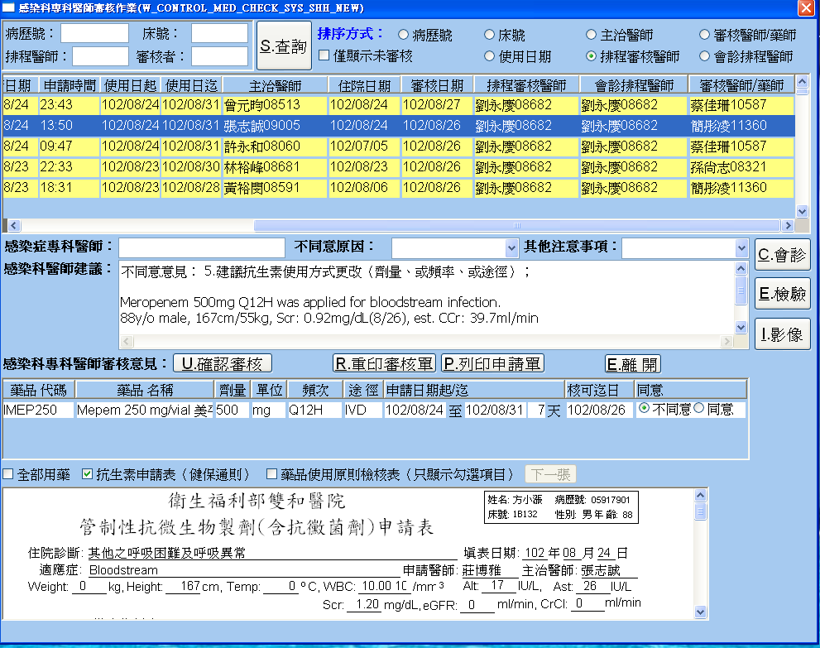
住院抗生素(2/3)
感染科審核系統
病人清單
建議修改原因
查詢
審核結果
Notes:
開單醫師開立管制性抗生素(第2-4線)後，清單進入感染科審核系統(HIS內)，
感染科醫師與感染專科藥師，可看到開單醫師填的檢核表、查詢檢驗影像系統等，
並key in審核意見與結果(建議修改原因)。

Slide 13
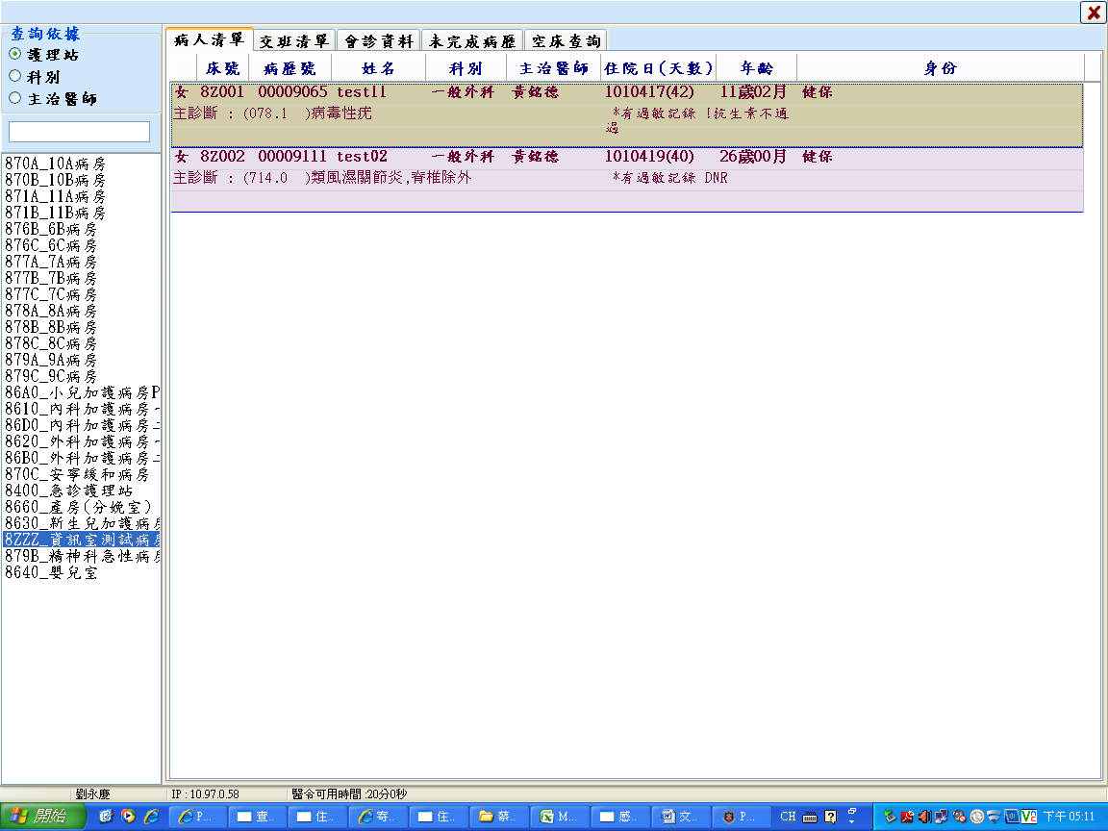
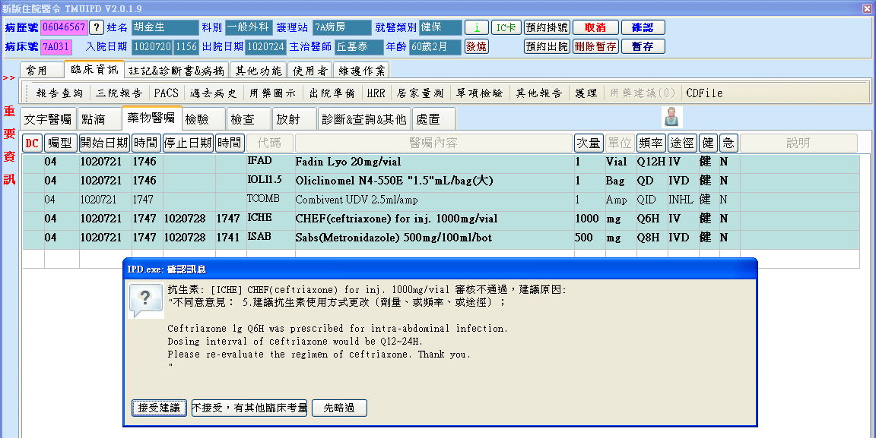
住院抗生素(3/3)
感染科審核意見即時回饋
1.簡訊通知、 2.病人清單、 3.警示畫面
2
3
Notes:
感染科不建議使用的，審核意見即時回饋於
開單醫師之手機簡訊
住院醫令病人清單
住院醫令各病人跳警示畫面

Slide 14
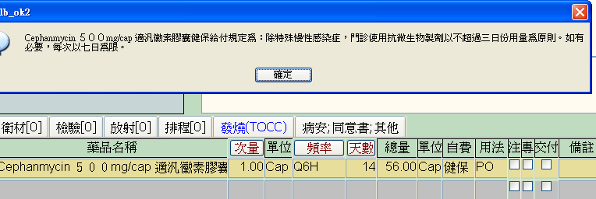
門診抗生素：天數限制7天
天數限制一般為7天，特殊感染症為14或30天。
若超過天數，系統跳出提示且無法開立。
抗生素天數 | 特殊感染症
可開立14天 | 慢性骨髓炎 感染性關節炎 慢性中耳炎 慢性鼻竇炎 Aspergillosis Cryptococcal disease Chronic prostatitis DM foot with infection Liver abscess
可開立≧30天 | Vesico-ureterol reflux prophylaxis (pediatrics) , Diffuse panbronchiolitis, B肝, HIV, TB & NTM
Notes:
門診醫令抗生素天數限制系統: 若超過天數，系統跳出提示且無法開立

Slide 15
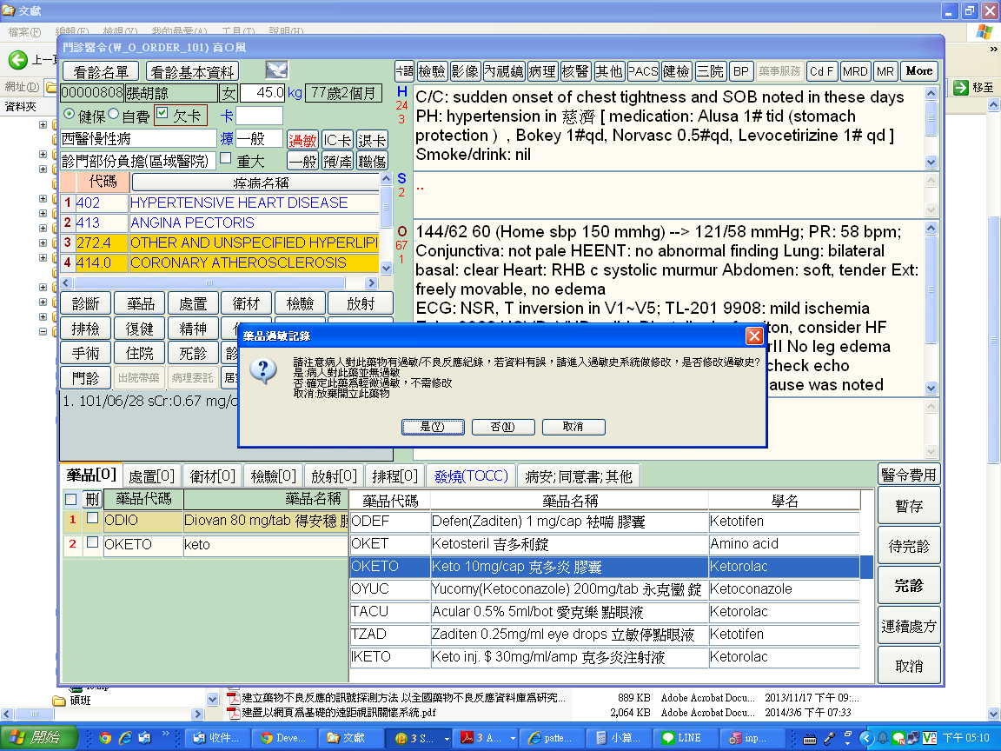
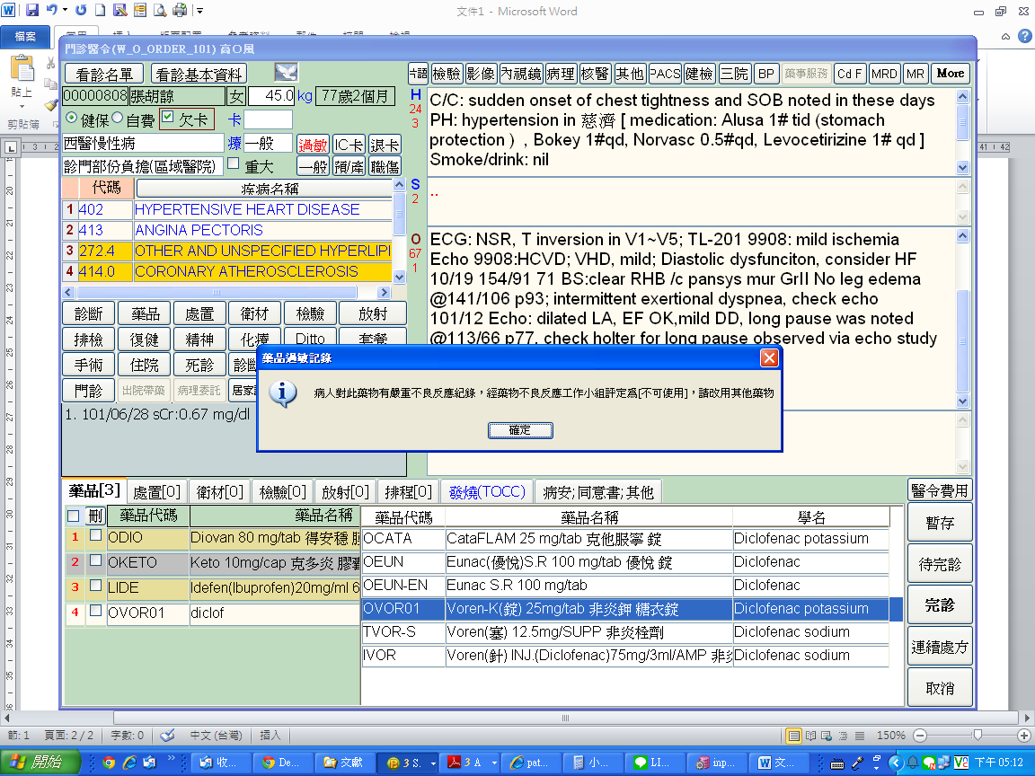
過敏史或藥物不良反應阻斷系統
阻斷重複過敏
阻斷嚴重藥物不良反應
Notes:
若開立到原過敏（或嚴重藥物不良反應）的藥物（比對相同ATC code）, 系統將阻斷, 避免重複過敏

Slide 16
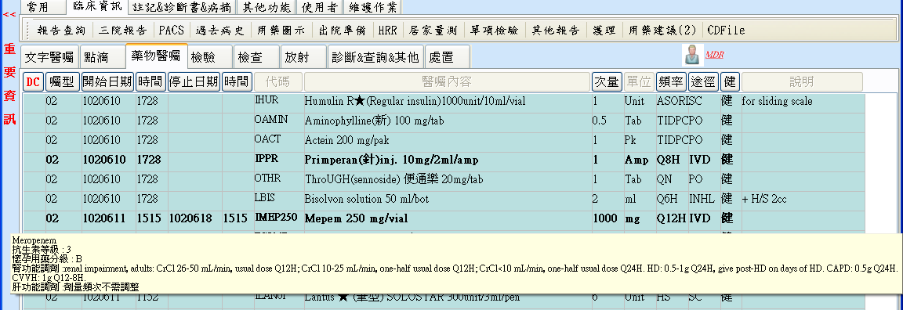
肝腎功能劑量調整提示系統
Notes:
醫令開立之藥品（含抗生素），若需依病人肝腎功能作劑量調整，系統會提示

Slide 17
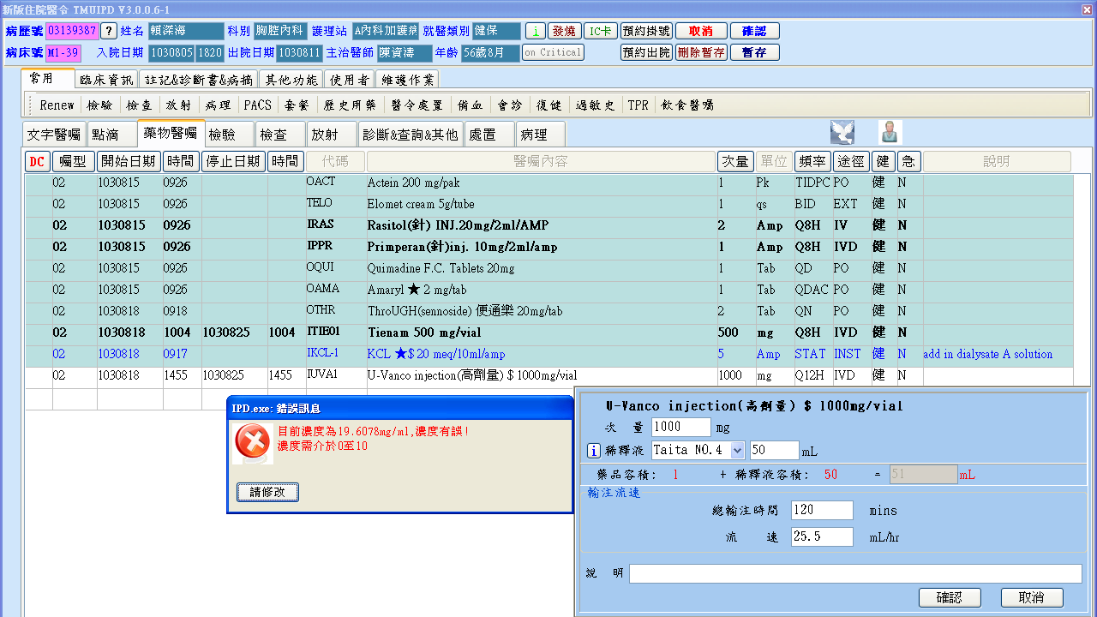
住院針劑給藥系統
確保針劑抗生素之稀釋液相容性、配製濃度、流速合理
Notes:
住院針劑給藥系統：
本院針劑藥物資料庫, 將稀釋液、相容性、配製濃度、流速標準化, 並設定上下限, 確保用藥安全

Slide 18
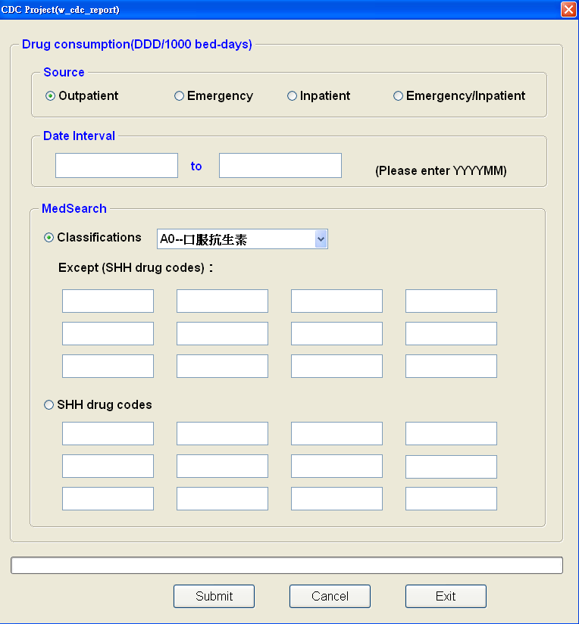
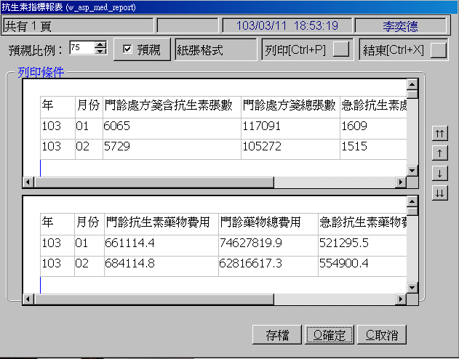
指標監測系統(1/3)
抗生素耗用量(DID)系統
藥費占率、處方率報表

Slide 19
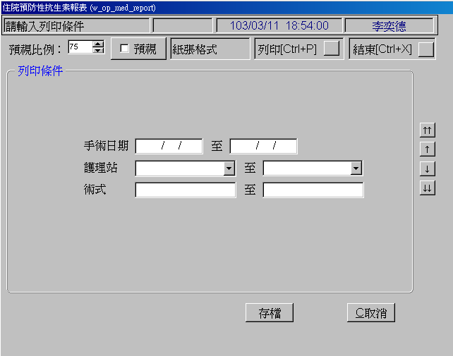
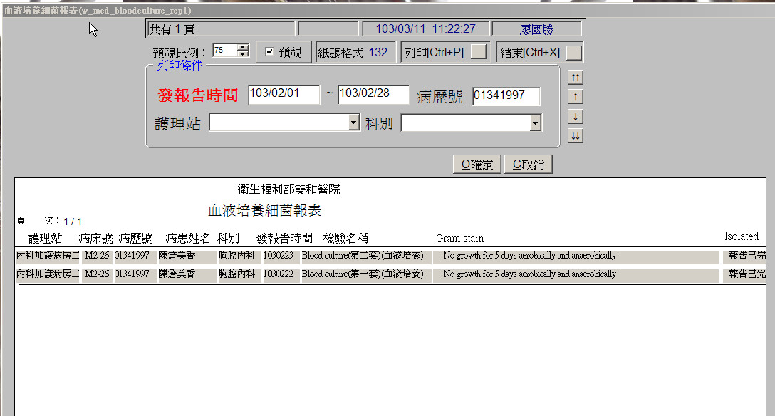
指標監測系統(2/3)
手術預防性抗生素報表
血液培養結果追蹤報表

Slide 20
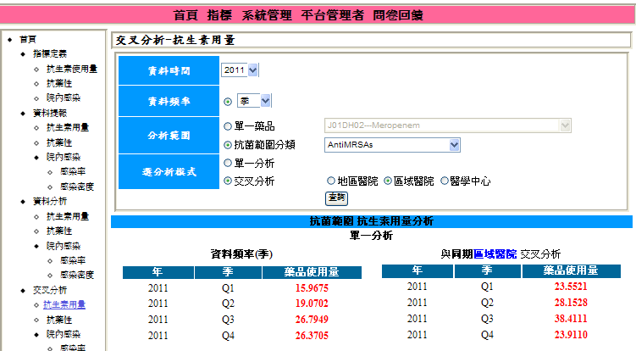
指標監測系統(3/3)
跨院指標監測平臺
同級醫院相互標竿
(2012年疾管署研究計畫建置)
Notes:
2012年 疾管署研究計畫建置：醫院抗生素指標資訊系統開發
目前匯入北醫體系三家醫院資料庫
可同時分析比較自己醫院與同級醫院指標: eg.,抗生素用量(DID)

Slide 21
4. 跨團隊管理機制

Slide 22
4.1 跨領域團隊合作－
臨床科、藥劑部

Slide 23
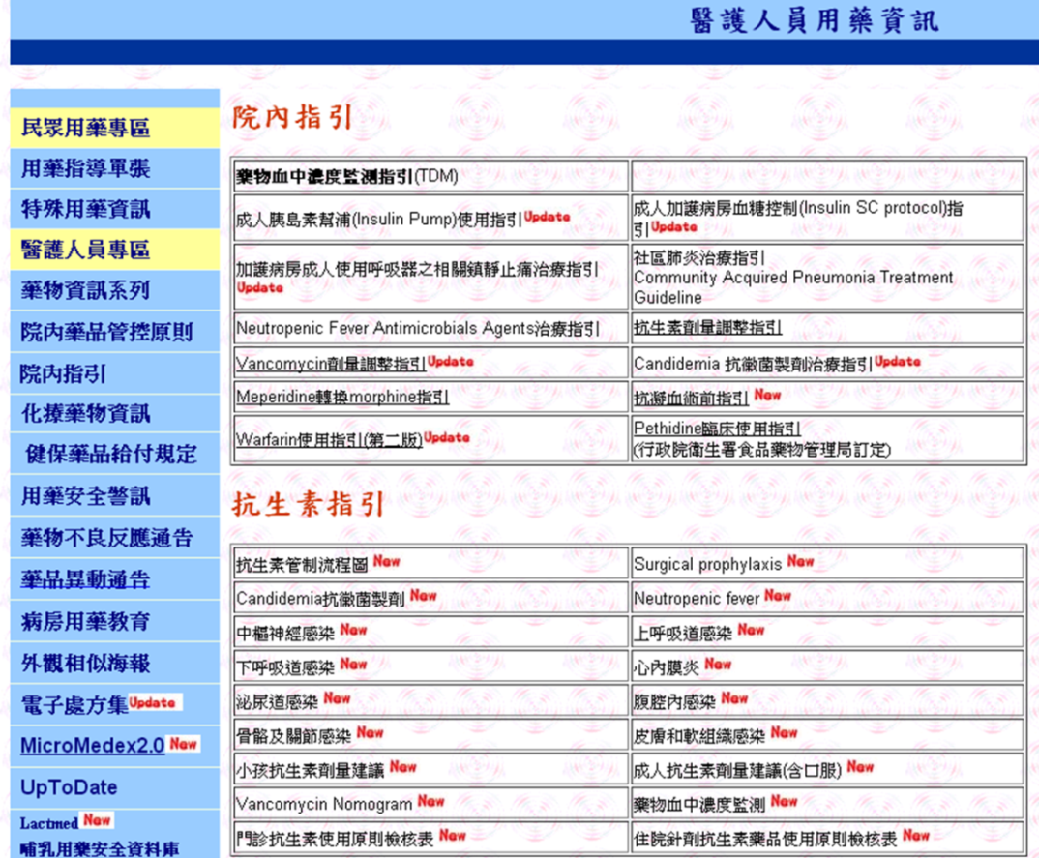
臨床科共同參與抗生素指引制訂
臨床科與感染科、藥劑部共同參與制訂『全院抗生素指引建議手冊』，並放置網站供查詢。
時間 | 科別
102.08.22 | 骨科
102.09.05 | 消化內科
102.09.10 | 泌尿科
102.09.26 | 一般外科
102.10.31 | 胸腔內科
102.11.05 | 神經外科
102.11.07 | 神經內科
102.11.21 | 胸腔外科
102.12.03 | 耳鼻喉科
102.12.04 | 復健科
103.02.20 | 急診
103.03.12 | 腎臟內科

Slide 24
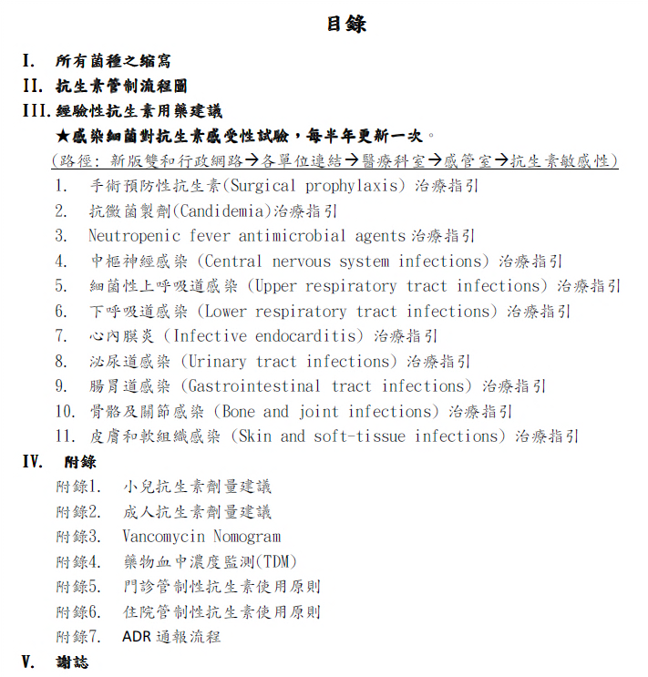
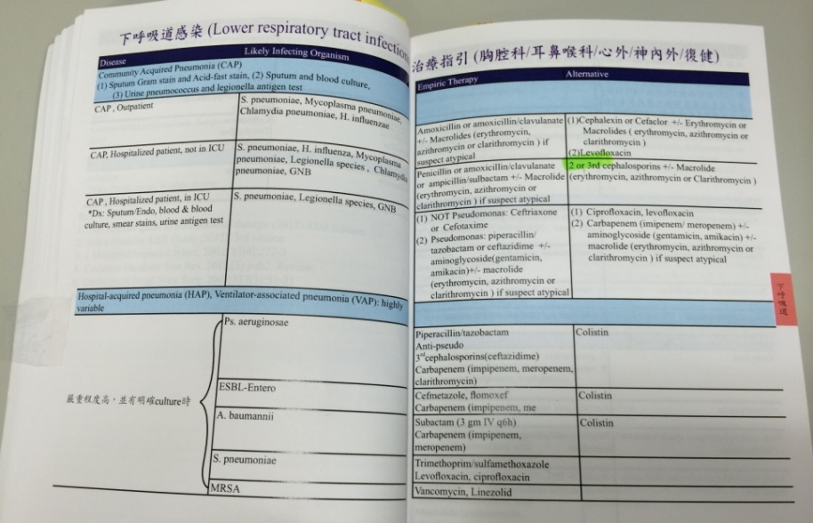
全院抗生素指引手冊

Slide 25
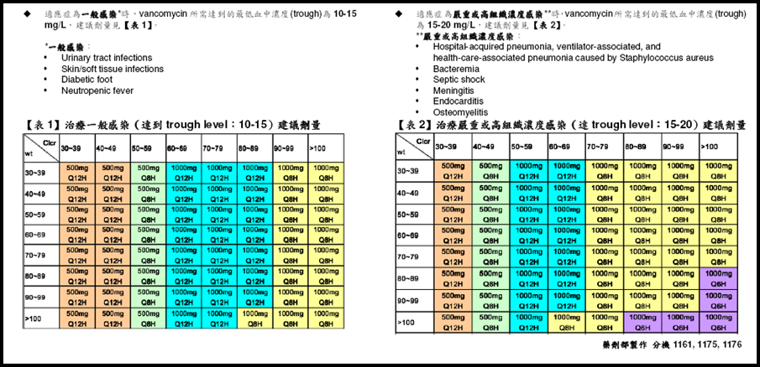
Vancomycin Nomogram
劑量建議及監測血中濃度指引
Notes:
Vancomycin劑量可對應病人腎功能ClCr與體重來查詢

Slide 26
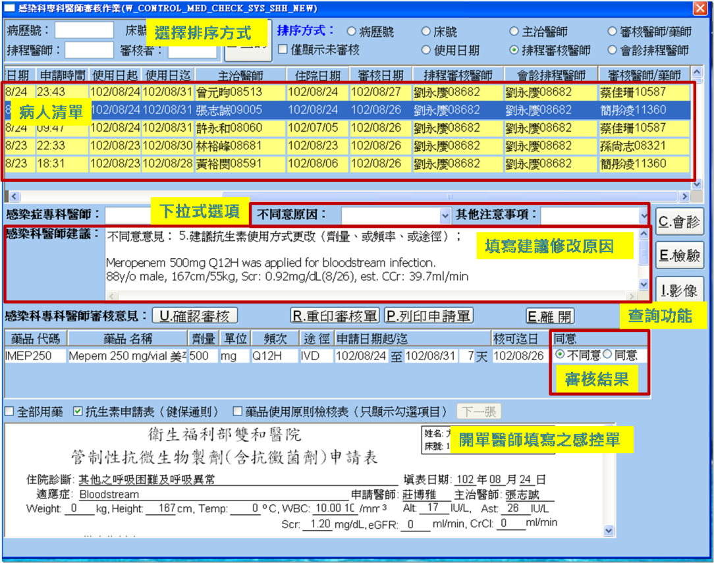
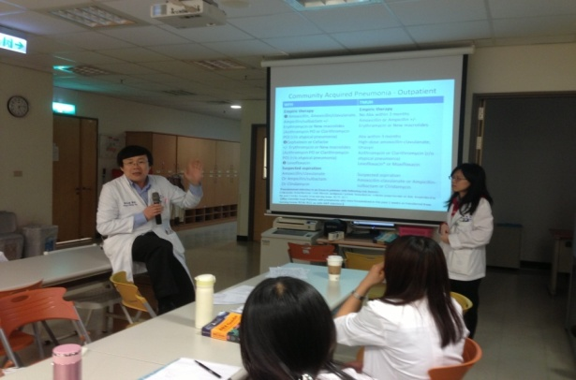
跨團隊抗生素管理機制
感染科醫師與感染專科臨床藥師，跨團隊共同審核全院管制性抗生素。
  24小時內臨床藥師作逐筆初評(24小時內評核率達82.2%)
  感染科醫師複雜個案複評
  爭議個案每週共同檢討
管制性抗生素審核系統

Slide 27
推行Antibiotics Care Bundle
以Care Bundle Checklist型式，將臨床處置標準化。
抗生素開立前(Day 0)
  考慮感染適應症、菌種培養、移除管路等以評估抗生素需要性，並依指引選擇抗生素。
抗生素開立後(Day 2-3)
  再次審視診斷、檢驗結果、臨床表徵，並考慮續用/停用、升降階、轉口服抗生素，或執行血中濃度監測。
Notes:
1. 本院感染科先於PGY病房推行，將逐步拓展至相關需要之科別、與全院。
2. 擬將建立Antibiotics Care Bundle checklist表單建立於 progress note裡，電子化提高效率。

Slide 28
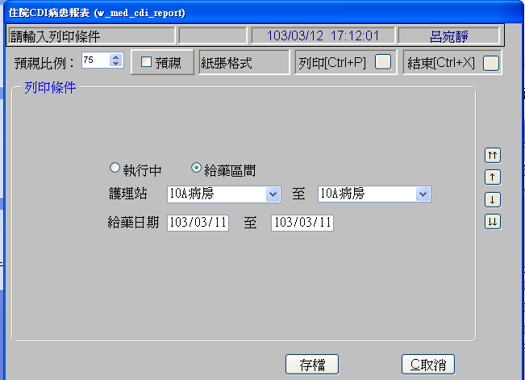
CDAD跨單位追蹤改善專案
醫師、藥劑部、實驗診斷科共同執行
藥劑部疑似AAD
報表清單
抗生素引起之腹瀉(AAD)報表
臨床狀況疑似CDAD
臨床科醫師懷疑
檢送糞便檢體
檢驗呈陽性反應
比較其Clostridium difficile培養陽性率及Clostridium difficile GDH 和Toxin A&B相關性/ PCR
接觸性隔離
停止造成CDI之抗生素
Notes:
CDI(Clostridium difficile infection)
CDAD (Clostridium difficile associated diarrhea)
AAD (Antibiotics associated diarrhea)
GDH (glucose dehydrogenase) Antigen test

Slide 29
懷疑CDAD送檢件數
件數
介入後送檢件數漸增
月份
檢測 件數 (陽性率%) | 2014
 | 1 | 2 | 3 | 4 | 5
Stool culture | 4 (0 %) | 5 (0 %) | 6 (0 %) | 5 (0 %) | 3 (0 %)
GDH Ag | 20 (10 %) | 6 (33 %) | 7 (14 %) | 13 (23 %) | 8 (13 %)
Toxin A+ B | 20 ( 5 %) | 6 ( 0 %) | 7 (0 %) | 13 (0 %) | 8 (13 %)
PCR | 20 ( 5 %) | 6 (33 %) | 7 (14 %) | 13 (15 %) | 8 (25 %)
疑似AAD比率= 疑似AAD件數/使用抗生素人數 | 9.3 ‰ | 3.0 ‰ | 3.1 ‰ | 6.0 ‰ | 3.5 ‰
DC或更換抗生素件數 | 4 | 1 | 2 | 0 | 2

Slide 30
臨床路徑表修訂手術預防性抗生素
臨床科與感染科、藥劑部共同修訂29份臨床路徑表中手術預防性抗生素。
  預防性抗生素的品項、劑量、術前施打時間點、術中補劑、術後使用天數等標準化，以符合本院指引、健保等相關規範。
  一般外科、耳鼻喉科、神外、骨科、婦產科等。
臨床路徑表正進行全面資訊化

Slide 31
手術預防性抗生素之改善
藥劑部定期分析手術預防性抗生素使用，將不合理狀況回饋臨床科，並執行改善。
(以泌尿科疝氣手術為例)

Slide 32
4.2 跨領域團隊合作－
感染管制室

Slide 33
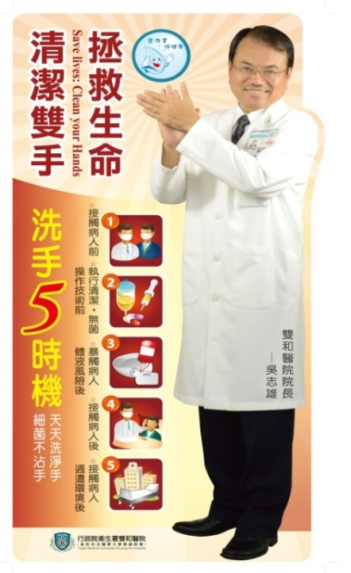

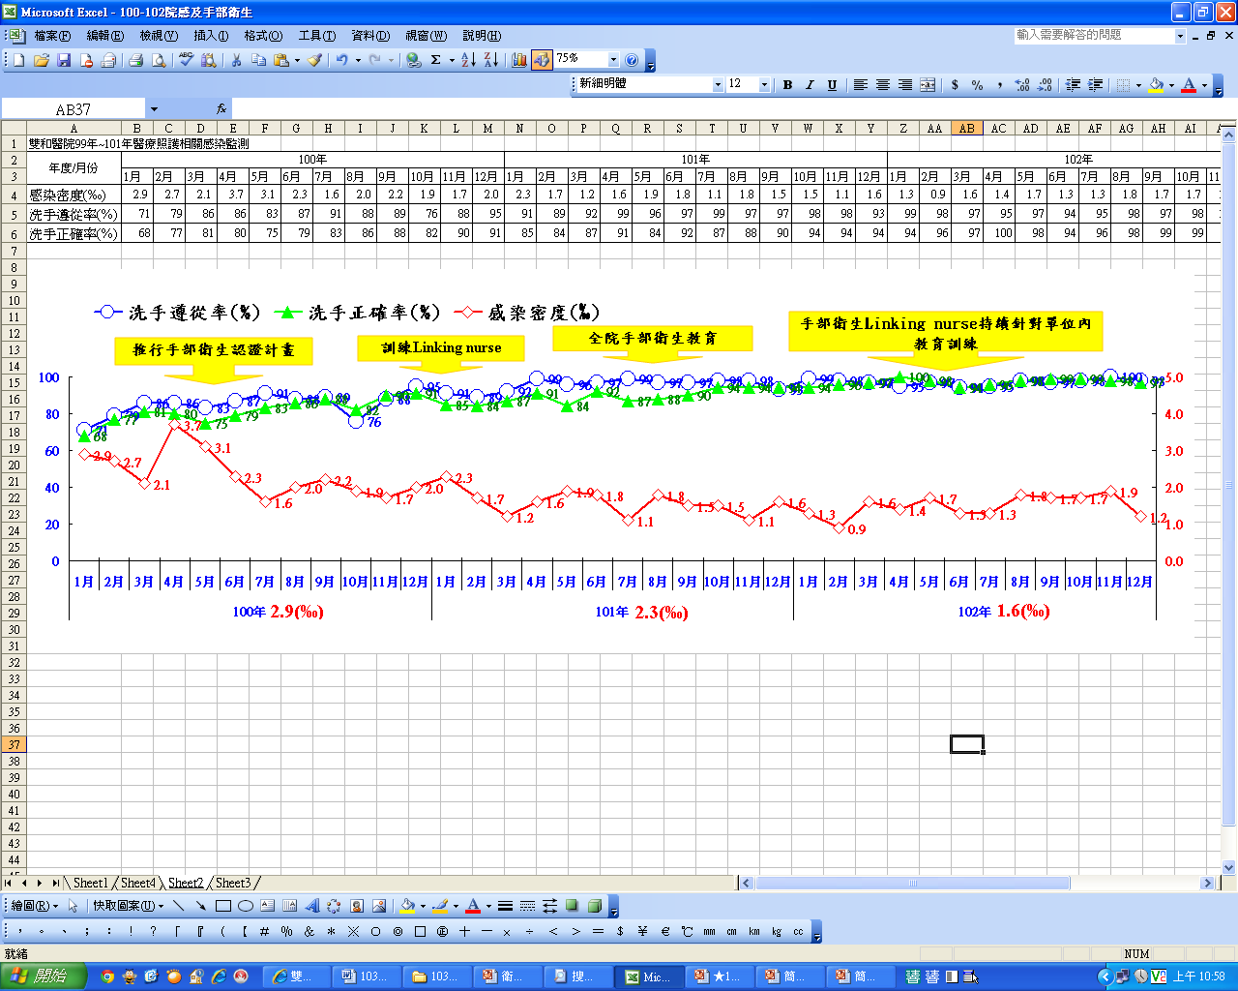
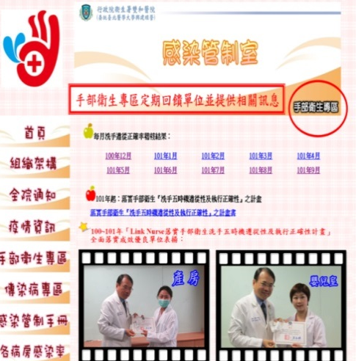
Linking Nurse跨單位稽核落實手部衛生
建構Linking Nurse制度培訓成為手部衛生稽核員，每月跨單位稽核，每季檢討改善。
院內網頁設置手部衛生專區，回饋稽核結果提供教學講義及影帶，年度由院長獎勵成效良好單位。
手部衛生專區
感染密度下降
洗手率提升
33
Notes:
33

Slide 34
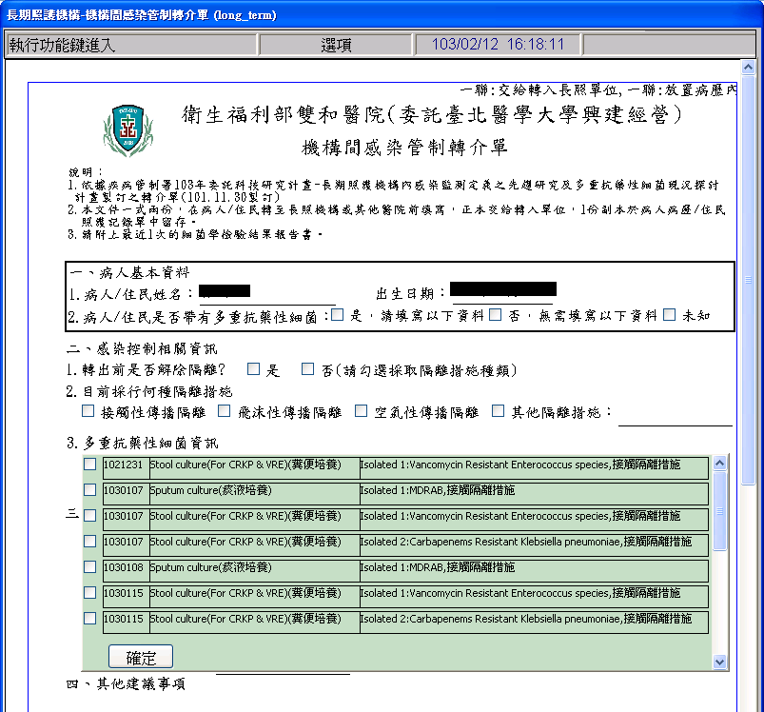
成人內科加護病房主動篩檢機制落實接觸隔離措施
Nasal Swab-----MRSA
  Methicillin-resistant
  Staphylococcus aureus
Rectal Swab----CRE、VRE
  Carbapenem-resistant Enterobacteriaceae;CRE
  如:Klebsiella spp.及Escherichia coli
  Vancomycin-resistant enterococci
檢驗結果若為抗藥性菌種，會於檢驗報告上註記：接觸隔離 以提醒醫療照護人員執行，避免交叉感染風險。
MDROs病人機構間轉介單資訊化
Notes:
CRE (carbapenem-resistant Enterobacteriaceae;CRE)
VRE (Vancomycin Resistant Enterococci)

Slide 35
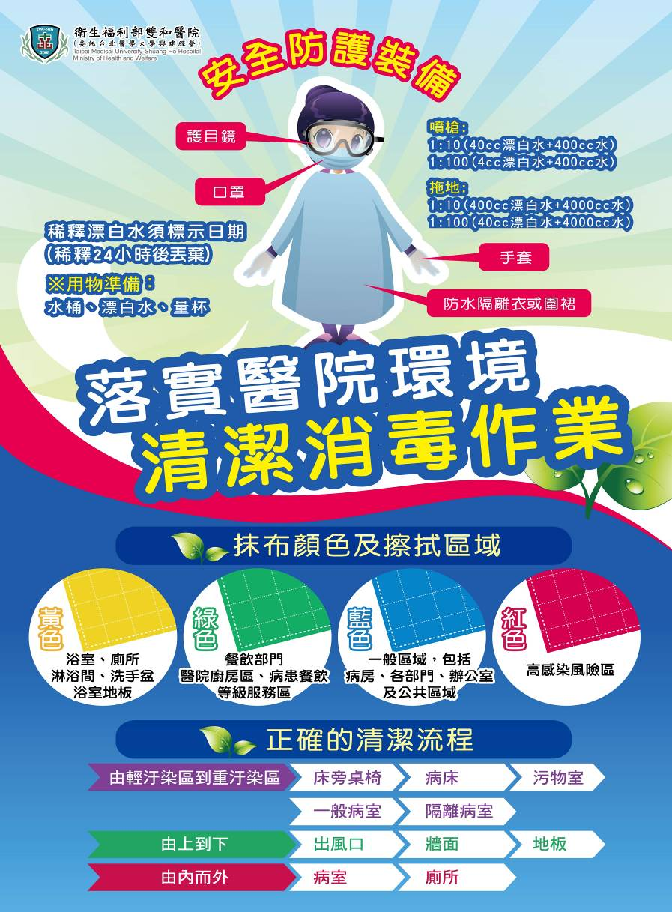
醫院環境清潔消毒標準化分色分區管理
修訂【SD800611病人單位清掃之感染管制標準規範】
  增訂抹布分色管理作業，環境清潔消毒作業標準化並製作海報貼紙張貼污物室內及工作車上提醒清潔工作人員。
製作環境清潔消毒作業流程及漂白水配製教學影帶

Slide 36
落實組合式照護(care bundles)的概念，降低醫療照護相關感染
100年09月05日~101年02月03日運用品管改善專案降低成人加護病房呼吸器相關肺炎感染密度-推動執行VAP Bundle
101年03月08日~102年02月19日運用品管改善專案降低成人加護病房中心導管相關血流感染密度-推動執行CVC Bundle
102~103年參加疾管署中心導管組合照護品質提升計畫-成立中心導管品質提升專案推動小組繼續維持成效
101年07月~推動執行Foley Bundle

Slide 37
4.3 跨領域團隊合作－
實診科

Slide 38
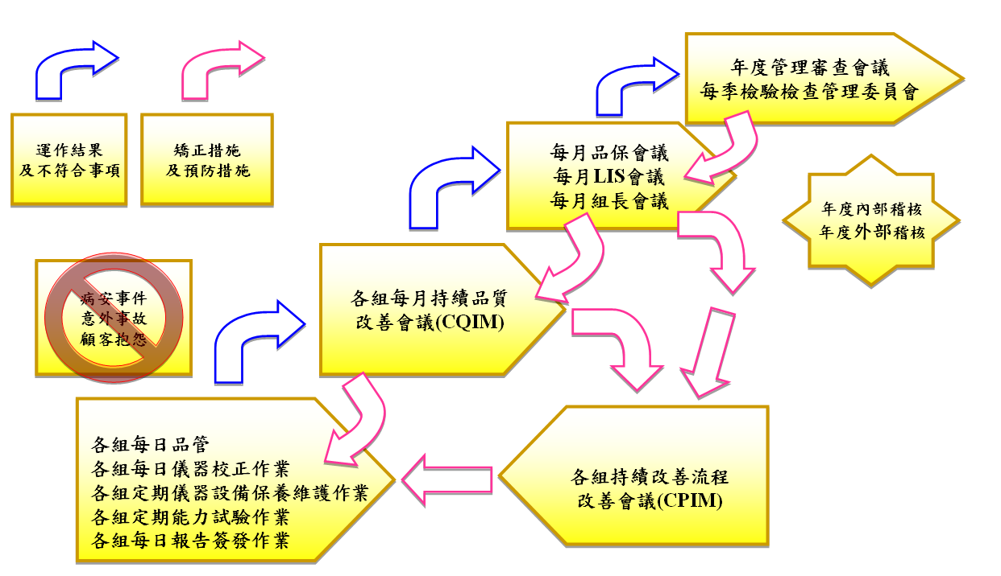
品質保證系統
Notes:
本院實驗診斷科乃經過ISO 15189醫學實驗室認證，因此建立了 一套品質保證系統 ，而在各技術組內部訂定品質管制標準作業規範，以利進行每日品管及相關臨床作業之進行，如遇異常結果則進行不符合事項改善檢討並於每月CQI、品保、資訊、組長會議上討論，而相關矯正預防措施則於CPI會議上進行流程改善，此外，每年執行內外部稽核，相關稽核結果及改善作為於管理審查會議上，進行檢討與追蹤，藉由每日、每周、每月及每年定期的監控，並配合不符合事項檢討與矯正預防措施，讓各個環節皆可充分檢討及追蹤，已達完善的檢驗流程及品質。

Slide 39
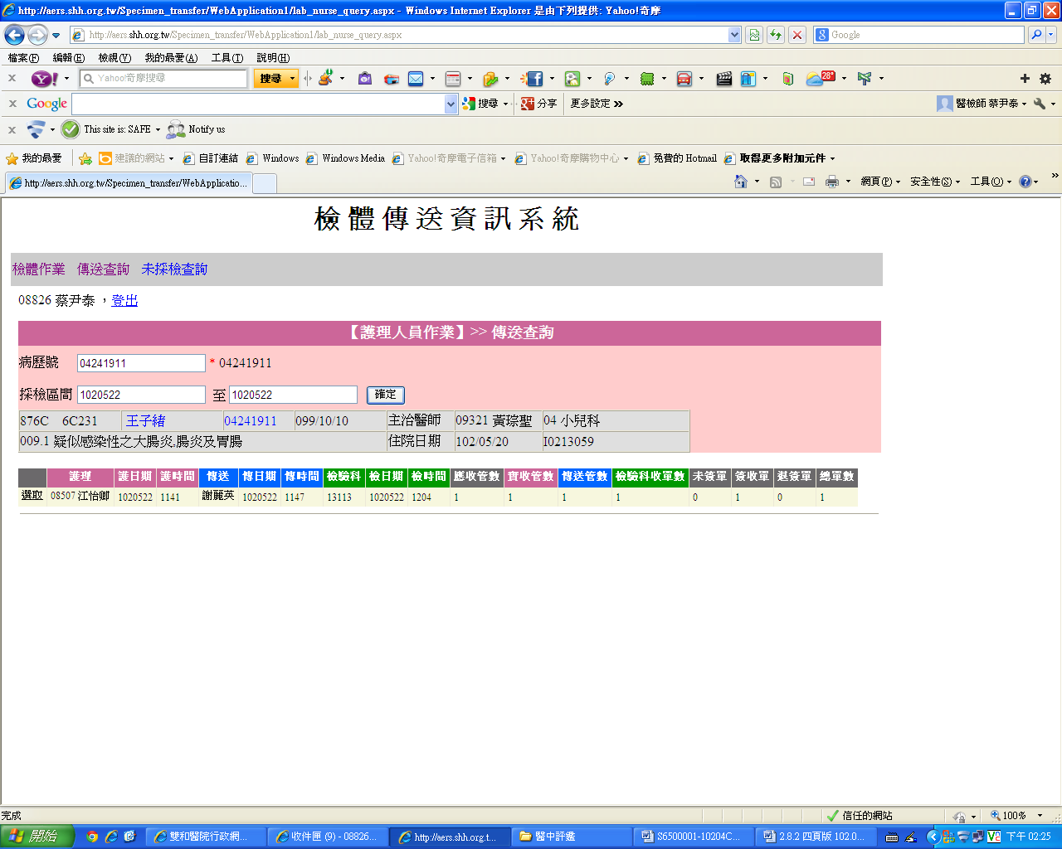
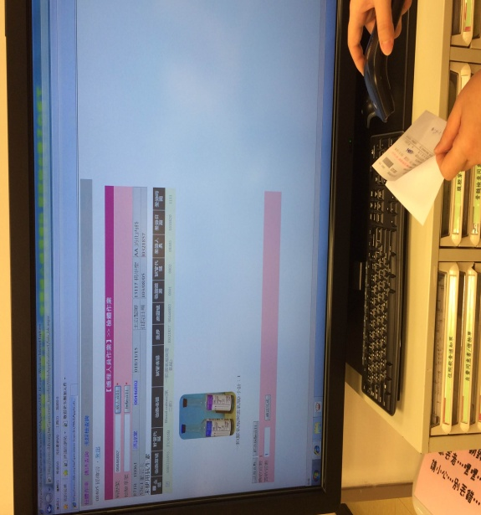
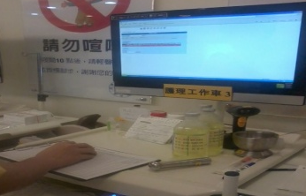
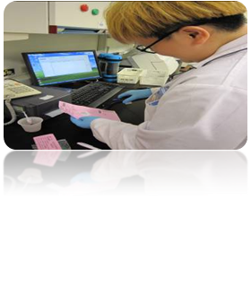

  臨床檢體傳送監控系統
定期監控檢體傳送時間
（1）護理到傳送
（2）傳送到實診科
（3）護理到實診科
（4）檢體未於兩個小時內送達實診科每日抽查單一病房統計
護理採檢資訊化
傳送人員檢體
輸送資訊化
實診科簽收
利用檢體傳送資訊系統監控檢體品質（2小時內送達）。
Notes:
而藉由2014年IDSA Guideline的文獻指出，有關細菌培養的檢體，僅能在室溫保存2小時，建議細菌檢體須於2小時內送達實驗室，並進行後續檢體處理及相關條件之保存，故本院於102年利用資訊系統，並建置臨床檢體傳送監控系統於全院行動護理車上，明確的紀錄其護理採檢時間，傳送人員收送檢體時間，實診科檢體收檢時間，已達每月監控全院檢體之檢體流動與檢體品質。而後續的監控由實診科每日統計及監控其各檢體流動時間，並抽查單一病房其2小時達成率。

Slide 40
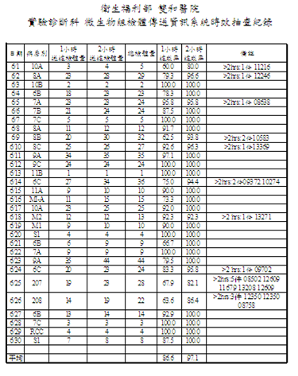
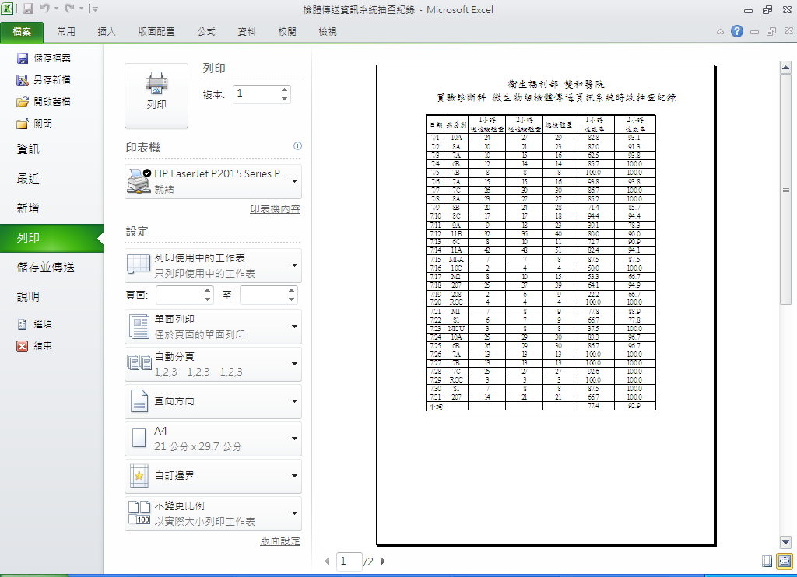
監控成效
Notes:
而其監控成效如統計表所示，全院護理單位對於臨床檢體監控系統使用率達100%，而其各病房單位每月檢體送達實診科平均時間從建置系統初期大於2小時，到6個月後，各單位皆可達成於平均2小時內送達，隨後便進行每日抽驗病房單位檢體2小時送達之達成率之監控，其統計結果可發現1小時達成率約為80%，而2小時達成率約為95%，期許藉由本系統的建置之推廣，未來全院檢體傳送其時效達成率可達100%。

Slide 41
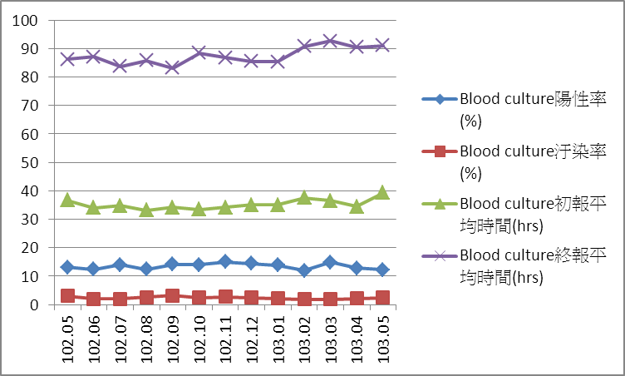
Blood culture流程監控
流程改善
教育訓練
同儕醫院
Notes:
此外本院自從去年參與抗生素管理計畫，實診科為提升臨床檢體檢驗之正確性及時效性，便將其血液培養的陽性率、汙染率、血液培養陽性檢體初步報告平均時間、血液培養陽性檢體最終報告平均時間列入微生物組的品質指標，以利每月監控檢驗品質，而經統計102年度七家示範中心，陽性血瓶初步報告時間平均為40-45小時，而本院皆低於40小時，平均為34小時，為求時效更為縮短，進行流程改善，首先規範醫檢師優先處理血液培養及無菌體液類的檢體，增加處理檢體之次數，並要求檢體送達實診科後，務必依循規範將各類檢體依其保存方式保存或立即接種檢體，以確保所有檢體之品質良好，而從本院血液培養陽性率及污染率，皆符合CLSI guideline M47-A2建議陽性率介於12-15%，污染率介於2-3%，但我們不以此而自滿，每年配合感染控制室及護理部針對全院醫事及護理人員至少辦理2堂教育訓練，藉此將國際最新規範告知全院人員；另外也藉由示範中心的交流會議，適時立即的審閱本院實診科的相關作業流程規範(包含血液培養、尿液培養、痰液培養、抗藥性菌株等)與其他醫學中心之差異，並配合CLSI guideline進行檢討，期許本院實診科能成為一流檢驗品質及各醫院標竿學習的對象。

Slide 42
5. 管理成效：
指標追蹤結果

Slide 43
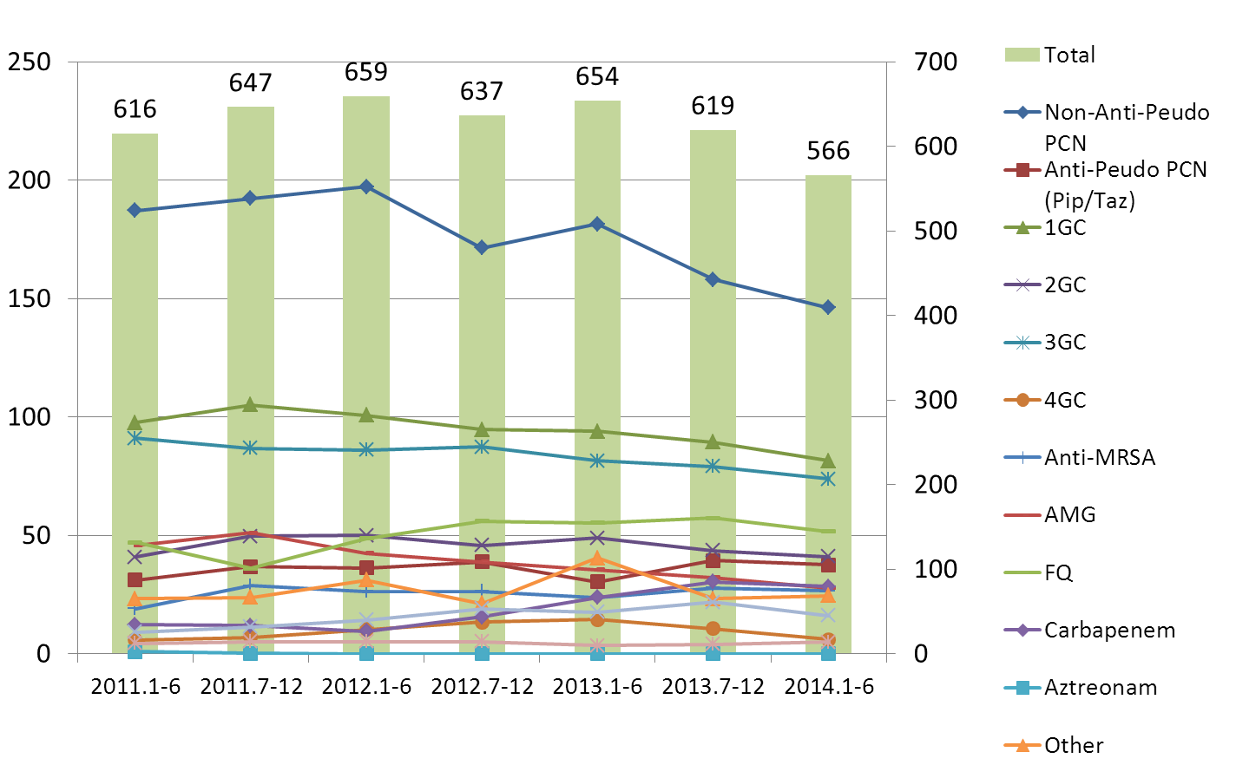
維持抗生素使用品質與合理量
住院針劑抗生素耗用量/千人日數(DID)
Total DID下降
Notes:
本院抗生素用量，以DID為單位，DID(Defined Daily Dose per inpatient-day)(抗生素耗用量/住院千人日數)
綠色柱狀是total用量，對應右邊座標
折線是各類別抗生素用量，對應左邊座標
2013年起抗生素用量(DID)逐步下降

Slide 44
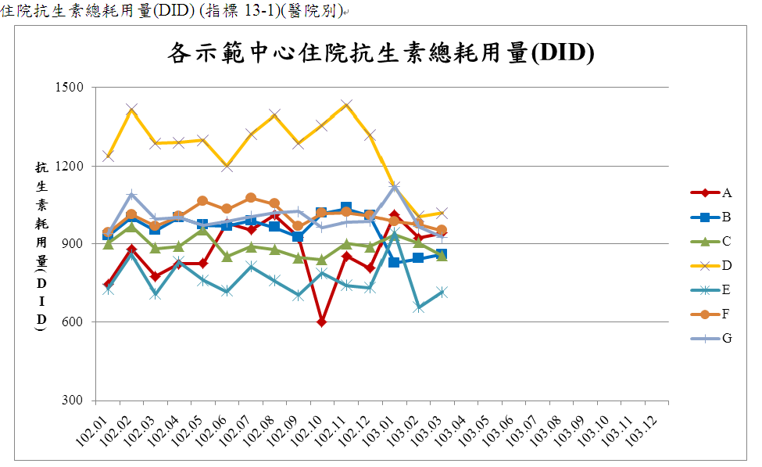
(醫策會提供)
雙和
Notes:
醫策會提供的數據: 7家示範中心抗生素用量
單位是DID (已除以inpatient-day了)

Slide 45
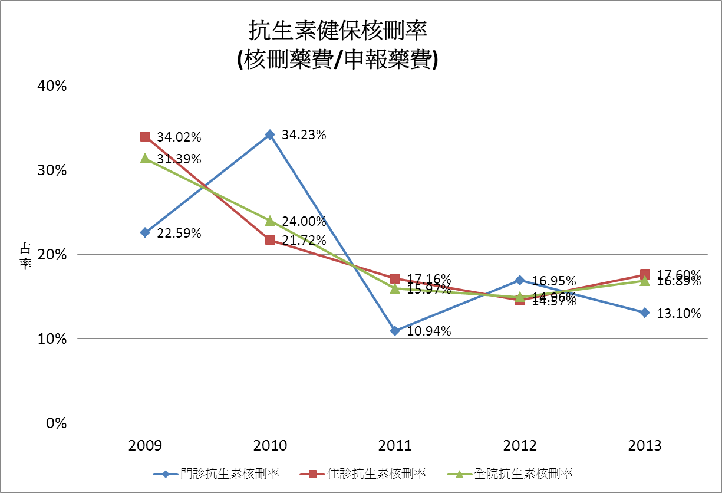
確保醫療資源合理使用
健保核刪率下降

Slide 46
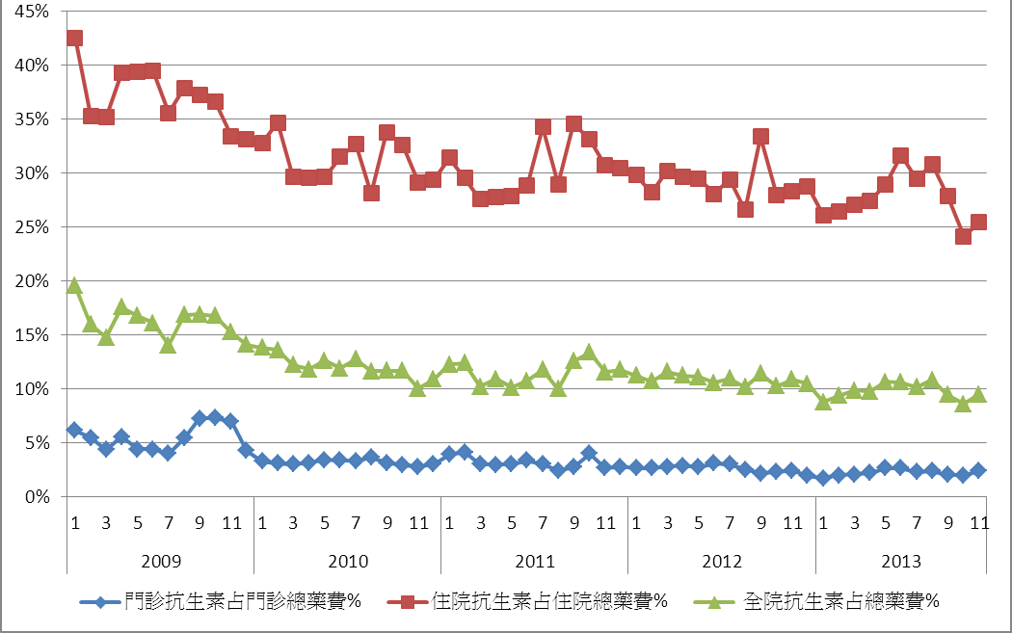
抗生素藥費占率
Notes:
抗生素藥費占率也逐步下降

Slide 47
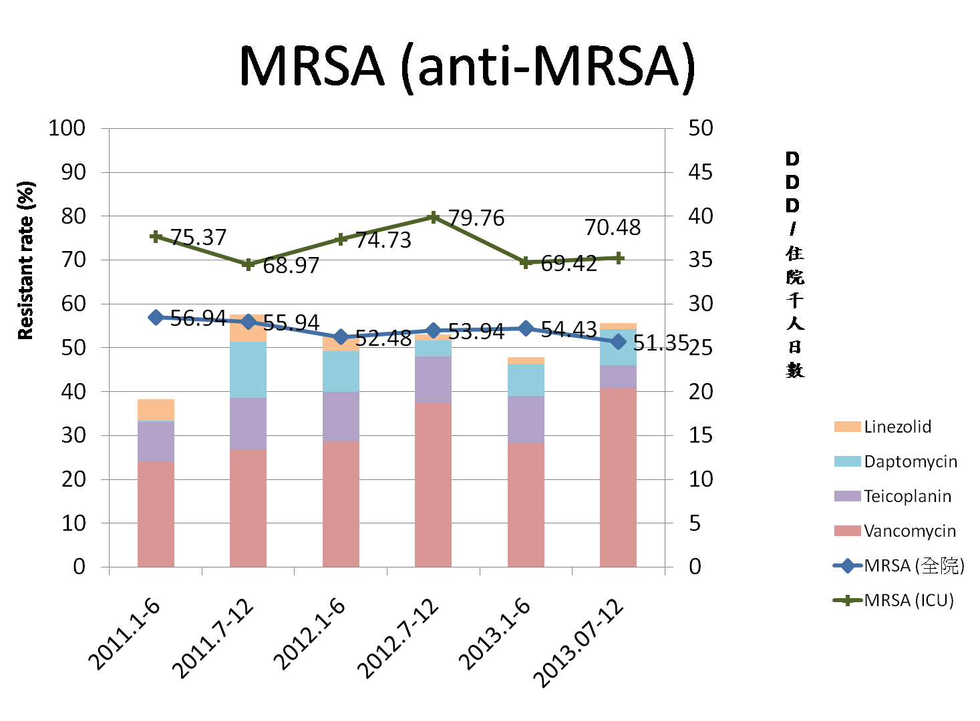
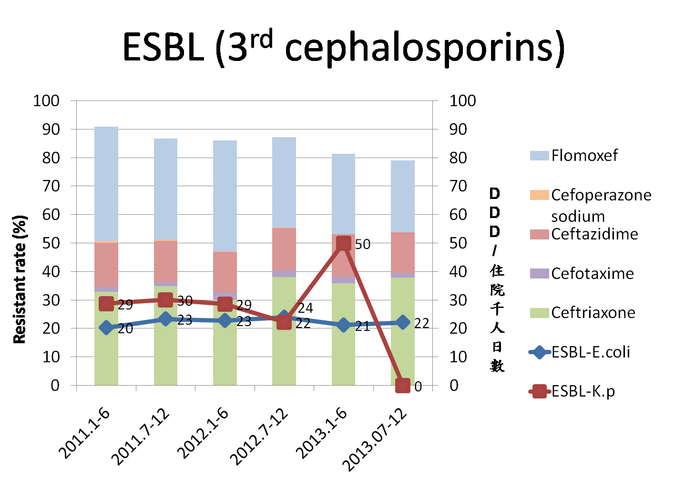
多重抗藥性比率下降
抗藥性細菌與抗生素耗用量(DID)交叉分析
MRSA 下降
(ICU)
3rd cephalosporins下降
(全院)
Glycopeptides 下降
ESBL-Kp 下降
Notes:
柱狀是抗生素用量
折線是抗藥性比率
(102年全國示範中心MRSA率: 49.0%~56.5%)

Slide 48
結論
跨團隊合作
  感染科、藥劑部、感染管制室、實驗診斷科與臨床單位跨部間溝通與整合，以達合理使用抗生素及降低抗藥性問題。
  資訊化提高抗生素管理效率
定期指標追蹤
  抗生素使用量(DID)、抗生素藥費、抗藥性比率均逐漸下降。

Slide 49
課程結束

